Slide 1
L’Internet des Objets IdO (ou IoT : Internet of Things)
Une définition possible de l’Internet des Objets :
L’Internet des Objets est un dispositif pour lequel les Objets -conçus par l’Homme- mais aussi
les animaux et les personnes se voient attribués d’identifiants uniques leur permettant de
transmettre des données sur le réseau Internet sans nécessiter aucune action humain à humain
ni humain à machine.

Slide 2
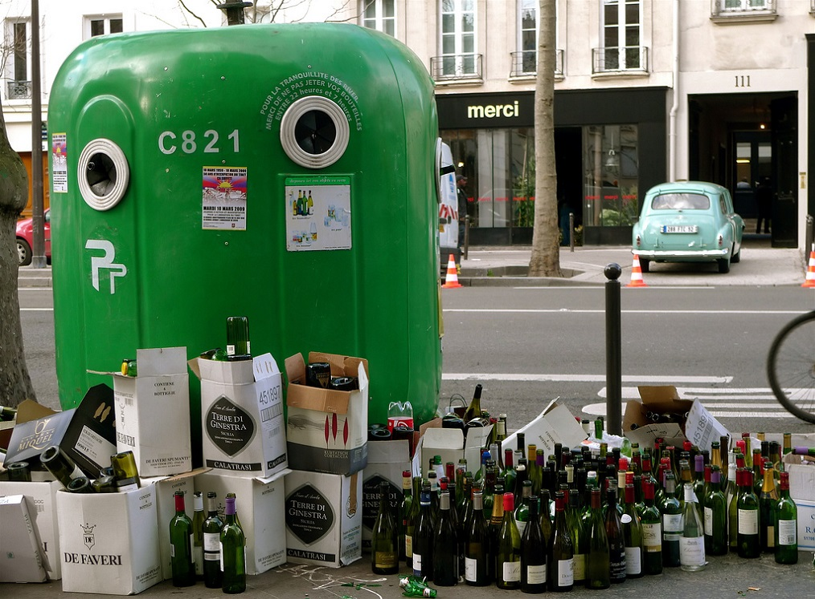
L’Internet des Objets IdO (ou IoT : Internet of Things)
Le problème de la collecte des
récipients en verre en milieu urbain :
un spectacle pas si inhabituel …
La solution : assurer la collecte des
des récipients en verre AVANT que la
poubelle ne soit pleine.
Les moyens : équiper la poubelle
d’un capteur de niveau de remplissage
qui alerte automatiquement le centre
de collecte de ce qu’elle est presque
pleine, et que donc, il faut la vider.
→ Internet des Objets

Slide 3
L’Internet des Objets IdO (ou IoT : Internet of Things)
Optimisation de la collecte des récipients en verre
Tous les jours, avant que ne débute la collecte,
les poubelles (1) transmettent leur taux de
remplissage (de 0 à 100%) à une passerelle (2).
Les informations collectées sont ensuite
transmises à un serveur et mises à
disposition sur le « cloud » (3).
L’opérateur chargé de la collecte des poubelles
récupère les informations (4) et optimise sa tournée
(5) de façon à ne collecter que les poubelles jugées
suffisamment pleines.

Slide 4
L’Internet des Objets IdO (ou IoT : Internet of Things)
Les principales caractéristiques de l’IoT
Une couverture radio la plus large possible
Une interopérabilité avec les réseaux câblés,
sans fil et cellulaires existants
Une transmission radio essentiellement
unidirectionnelle (de l’objet vers la passerelle)
Une technologie radio faible
consommation
Une transmission de données de faible
volume, à bas débit et discontinue
Réseau de type LPWAN
(Low Power Wide Area Network)

Slide 5
L’Internet des Objets IdO (ou IoT : Internet of Things)
Panorama des différents protocoles de transmission radio (2019)

Slide 6
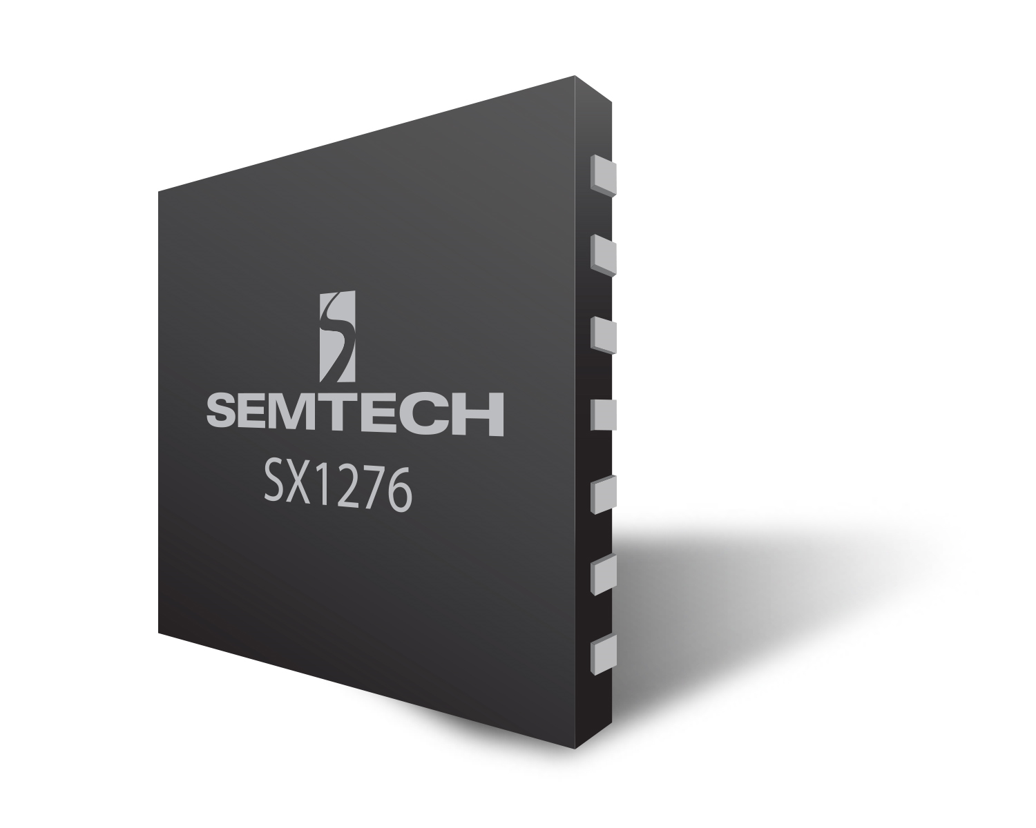

A l’origine de la technologie LoRaWAN
La technologie de transmission radio LoRa (Long Range) à l’origine de la technologie LoRaWAN
(Long Range Wide Area Network) a été développée et mise au point par la start-up grenobloise
CYCLEO.
En 2012, la start-up est rachetée pour 5 millions de dollars par la société américaine SEMTECH qui
propose les premiers modules radio LoRa à la base de la technologie LoRaWAN.

Slide 7
Le réseau IoT de technologie LoRaWAN
Architecture d’un réseau IoT LoRaWAN
Il faut distinguer :
l’interface radio LoRa (Long
Range) désignant la liaison
physique et la couche physique
du modèle OSI
le protocole LoRaWAN (Long
Range Wide Area Network)
désignant le protocole de trans-
mission dans sa globalité
Les objets à connecter à l’Internet sont désignés par les termes End Devices ou End Nodes.
A l’aide de 3 passerelles (Gateways), on peut, par triangulation, géolocaliser chacun des objets.

Slide 8
Le réseau IoT de technologie LoRaWAN
Les protocoles Half Duplex d’échanges de données entre les objets et la passerelle
Classe A : le serveur dispose
de deux fenêtres temporelles
(RX1 et RX2) pour transmettre
une donnée aux objets
Classe B : le serveur peut trans-
mettre des données aux objets
à intervalles de temps réguliers
Classe C : le serveur transmet
en continu des données aux
objets

Slide 9
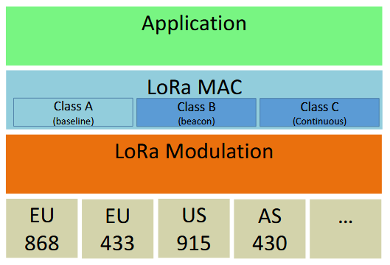
Le réseau IoT de technologie LoRaWAN
+ Demodulation
Les ressources disponibles : https://lora-alliance.org

Slide 10
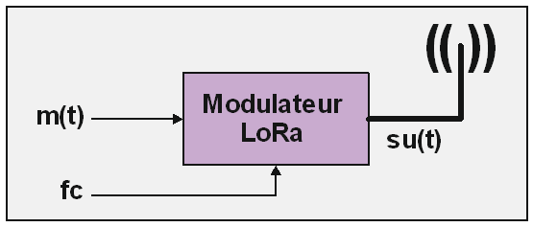
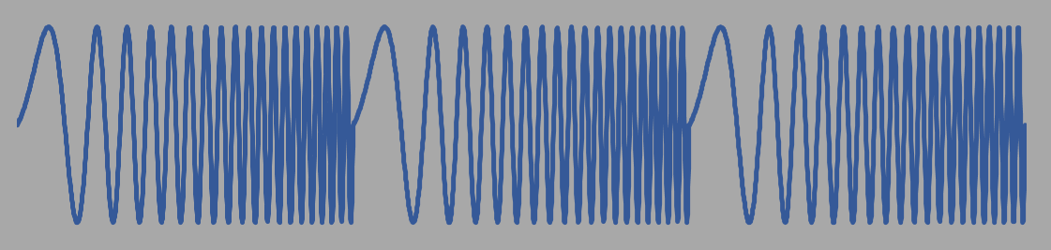
La modulation LoRa : principe
m(t) : message binaire à transmettre par voie radio
fc : onde sinusoïdale de fréquence fc (Carrier : porteuse)
su(t) : signal sinusoïdal modulé constitué d’Upchirps
CHIRP : Compressed High Intensity Radar Pulse
Upchirp : la fréquence croit linéairement au cours du temps
Downchirp : la fréquence décroit linéairement au cours du temps
Elaboration de 3 Upchirps successifs

Slide 11
La modulation LoRa : principe

Slide 12
La modulation LoRa : une modulation en fréquence
Transmission de 8 symboles non signés et codés sur 8 bits : 0, 0, 64, 128, 192, 128, 0 et 192
Débit de transmission : 1 kBds
Fréquence de la porteuse : 868 MHz
Largeur de bande (fmax – fmin) : BW (BandWidth)

Slide 13
La modulation LoRa : encombrement spectral

Slide 14
La modulation LoRa : encombrement spectral

Slide 15
La modulation LoRa : encombrement spectral

Slide 16
La modulation LoRa : encombrement spectral

Slide 17
La modulation LoRa : encombrement spectral

Slide 18
La modulation LoRa : encombrement spectral

Slide 19
La modulation LoRa : encombrement spectral

Slide 20
La modulation LoRa : encombrement spectral

Slide 21
La modulation LoRa : encombrement spectral

Slide 22
La modulation LoRa : encombrement spectral

Slide 23
La modulation LoRa : encombrement spectral

Slide 24
La modulation LoRa : encombrement spectral

Slide 25
La modulation LoRa : encombrement spectral

Slide 26
La modulation LoRa : encombrement spectral

Slide 27
La modulation LoRa : encombrement spectral

Slide 28
La modulation LoRa : encombrement spectral

Slide 29
La modulation LoRa : encombrement spectral

Slide 30
La modulation LoRa : encombrement spectral

Slide 31
La modulation LoRa : encombrement spectral

Slide 32
La modulation LoRa : encombrement spectral

Slide 33
La modulation LoRa : encombrement spectral

Slide 34
La modulation LoRa : encombrement spectral

Slide 35
La modulation LoRa : encombrement spectral

Slide 36
La modulation LoRa : encombrement spectral

Slide 37
La modulation LoRa : encombrement spectral

Slide 38
La modulation LoRa : encombrement spectral

Slide 39
La modulation LoRa : encombrement spectral

Slide 40
La modulation LoRa : encombrement spectral

Slide 41
La modulation LoRa : encombrement spectral

Slide 42
La modulation LoRa : encombrement spectral

Slide 43
La modulation LoRa : encombrement spectral

Slide 44
La modulation LoRa : encombrement spectral

Slide 45
La modulation LoRa : encombrement spectral

Slide 46
La modulation LoRa : encombrement spectral

Slide 47
La modulation LoRa : encombrement spectral

Slide 48
La modulation LoRa : encombrement spectral

Slide 49
La modulation LoRa : encombrement spectral

Slide 50
La modulation LoRa : encombrement spectral

Slide 51
La modulation LoRa : encombrement spectral

Slide 52
La modulation LoRa : encombrement spectral

Slide 53
La modulation LoRa : encombrement spectral

Slide 54
La modulation LoRa : encombrement spectral

Slide 55
La modulation LoRa : encombrement spectral

Slide 56
La modulation LoRa : encombrement spectral

Slide 57
La modulation LoRa : encombrement spectral

Slide 58
La modulation LoRa : encombrement spectral

Slide 59
La modulation LoRa : encombrement spectral

Slide 60
La modulation LoRa : encombrement spectral

Slide 61
La modulation LoRa : encombrement spectral

Slide 62
La modulation LoRa : encombrement spectral

Slide 63
La modulation LoRa : encombrement spectral

Slide 64
La modulation LoRa : encombrement spectral

Slide 65
La modulation LoRa : encombrement spectral

Slide 66
La modulation LoRa : encombrement spectral

Slide 67
La modulation LoRa : encombrement spectral

Slide 68
La modulation LoRa : encombrement spectral

Slide 69
La modulation LoRa : encombrement spectral

Slide 70
La modulation LoRa : encombrement spectral

Slide 71
La modulation LoRa : encombrement spectral

Slide 72
La modulation LoRa : encombrement spectral

Slide 73
La modulation LoRa : encombrement spectral

Slide 74
La modulation LoRa : encombrement spectral

Slide 75
La modulation LoRa : encombrement spectral

Slide 76
La modulation LoRa : encombrement spectral

Slide 77
La modulation LoRa : encombrement spectral

Slide 78
La modulation LoRa : encombrement spectral

Slide 79
La modulation LoRa : encombrement spectral

Slide 80
La modulation LoRa : encombrement spectral

Slide 81
La modulation LoRa : encombrement spectral

Slide 82
La modulation LoRa : encombrement spectral

Slide 83
La modulation LoRa : encombrement spectral

Slide 84
La modulation LoRa : encombrement spectral

Slide 85
La modulation LoRa : encombrement spectral

Slide 86
La modulation LoRa : encombrement spectral

Slide 87
La modulation LoRa : encombrement spectral

Slide 88
La modulation LoRa : encombrement spectral

Slide 89
La modulation LoRa : encombrement spectral

Slide 90
La modulation LoRa : encombrement spectral

Slide 91
La modulation LoRa : encombrement spectral

Slide 92
La modulation LoRa : encombrement spectral

Slide 93
La modulation LoRa : encombrement spectral

Slide 94
La modulation LoRa : encombrement spectral

Slide 95
La modulation LoRa : encombrement spectral

Slide 96
La modulation LoRa : encombrement spectral

Slide 97
La modulation LoRa : encombrement spectral

Slide 98
La modulation LoRa : encombrement spectral

Slide 99
La modulation LoRa : encombrement spectral

Slide 100
La modulation LoRa : encombrement spectral

Slide 101
La modulation LoRa : encombrement spectral

Slide 102
La modulation LoRa : encombrement spectral

Slide 103
La modulation LoRa : encombrement spectral

Slide 104
La modulation LoRa : encombrement spectral

Slide 105
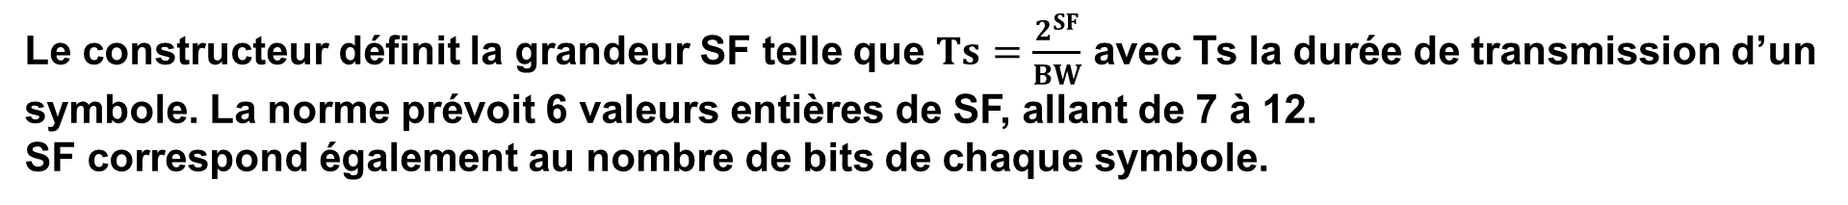
La modulation LoRa : spécifications de l’interface radio
Les bandes de fréquences
En Europe, l’interface radio utilise la bande radio ISM (Industriel Scientifique et Médical) dite
Sub-GHz des 868 MHz, comprise entre 863 MHz et 870 MHz.
La largeur de bande BW du signal modulé su
3 largeurs de bande BW (fmax – fmin) possibles : 125 kHz, 250 kHz et 500 kHz
(en Europe, seules les valeurs 125 kHz et 250 kHz sont utilisées).
Le nombre de canaux possibles
La norme impose 3 canaux minimum, de largeur 200 kHz et centrés autour des fréquences
porteuses 868.1, 868.3 et 868.5 MHz, mais le nombre de canaux peut être beaucoup plus élevé
(en théorie, si on utilise des largeurs de bande de 125 kHz et qu’on espace les canaux de 200 kHz,
on peut proposer jusqu’à 7MHz / 200kHz, soit 35 canaux distincts).
Le facteur d’étalement ou Spreading Factor SF
Le constructeur définit la grandeur SF telle que $Ts=\frac{2^{SF}}{BW}$ avec Ts la durée de transmission d’un
symbole. La norme prévoit 6 valeurs entières de SF, allant de 7 à 12.
SF correspond également au nombre de bits de chaque symbole.

Slide 106
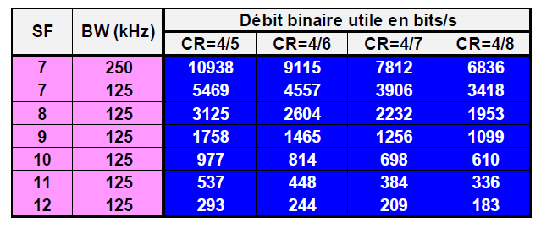
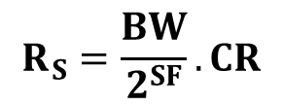
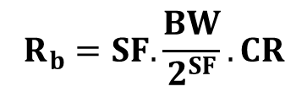
Spécifications du protocole LoRaWAN
Le taux de codage CR (Coding Rate) des données
Quatre valeurs de CR sont possibles : 4/5, 4/6, 4/7 et 4/8 (on insère de 1 à 4 bits redondants tous
les 4 bits à transmettre).
Le débit binaire de transmission Rb en bits/s
$$R_{b}=SF.\frac{BW}{2^{SF}}.CR$$
La vitesse (ou rapidité) de modulation Rs en Bauds
$$R_{S}=\frac{BW}{2^{SF}}.CR$$
Le calcul du débit binaire utile Rb en fonction des
paramètres SF, BW et CR.

Slide 107
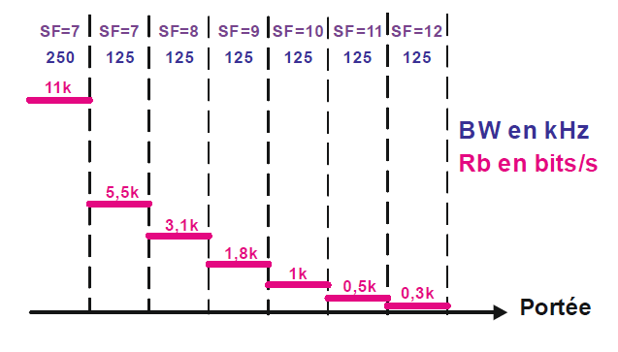
Spécifications du protocole LoRaWAN
Portée de la transmission
Plus la valeur de SF est élevée, et plus
le débit de transmission Rb diminue,
la portée de la transmission augmente

Slide 108
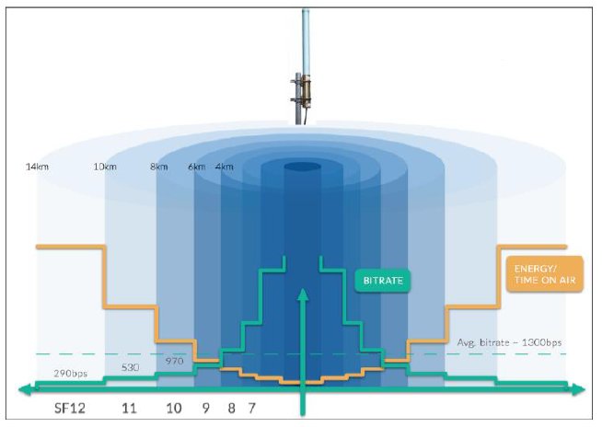
Spécifications du protocole LoRaWAN
Un compromis à trouver entre débit de transmission, portée et consommation.

Slide 109
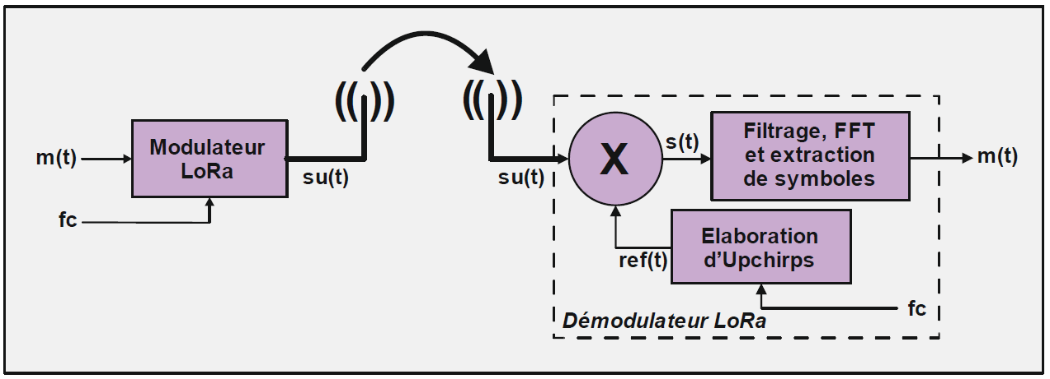
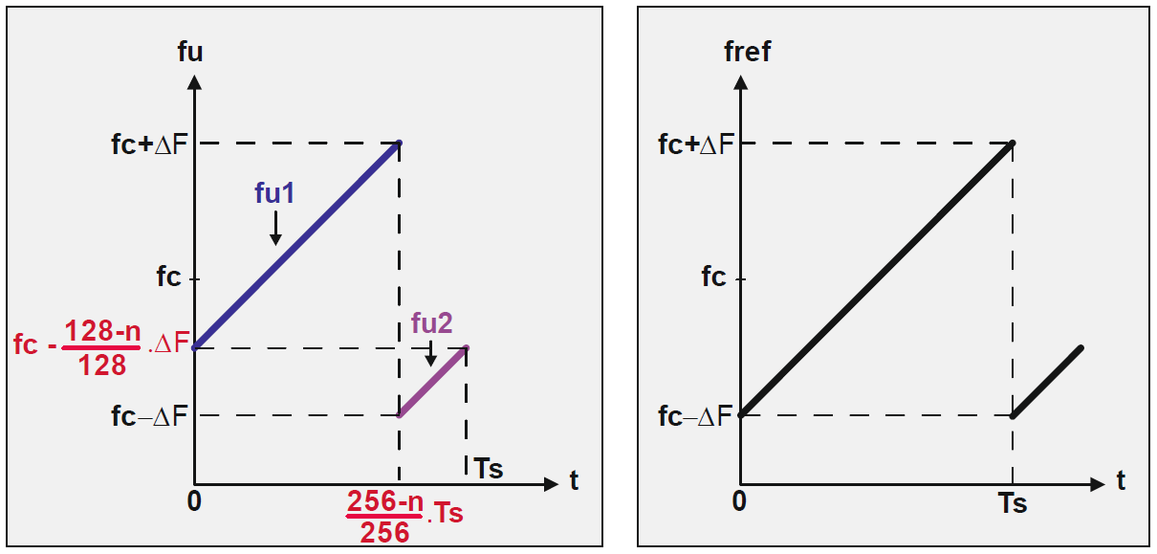
La démodulation LoRa par multiplication par un upchirp

Slide 110
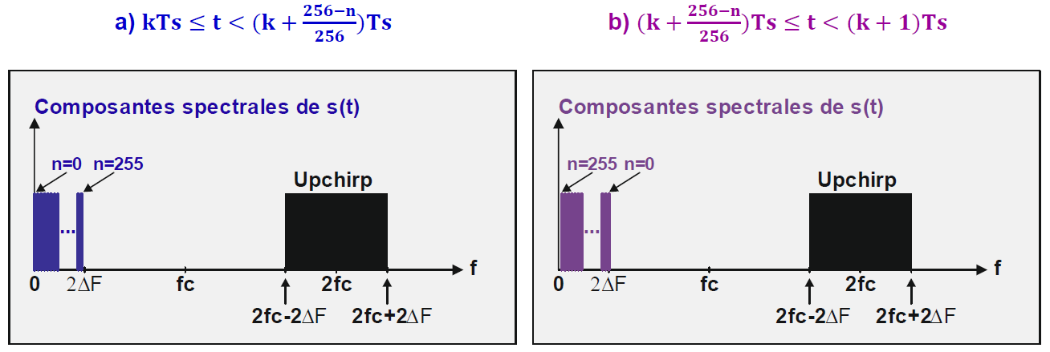
La démodulation LoRa par multiplication par un upchirp

Slide 111
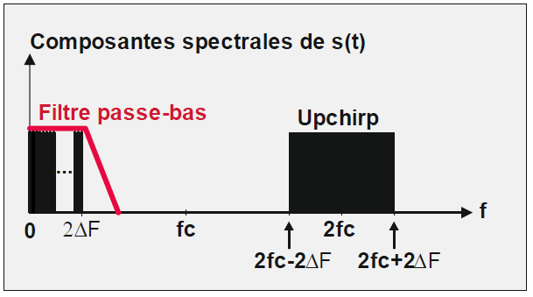




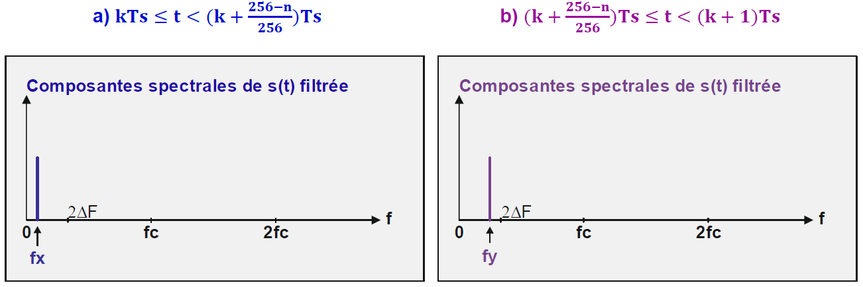
La démodulation LoRa par multiplication par un upchirp

Slide 112
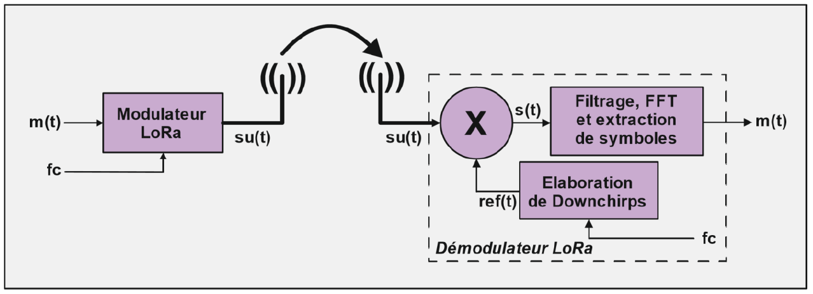
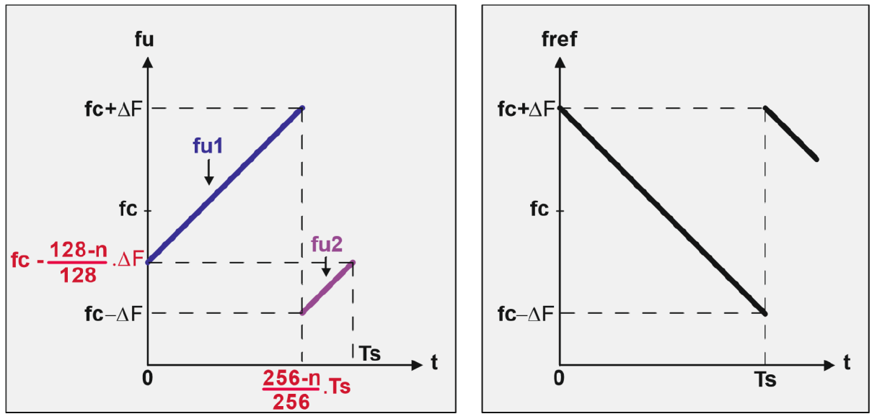
La démodulation LoRa par multiplication par un downchirp

Slide 113
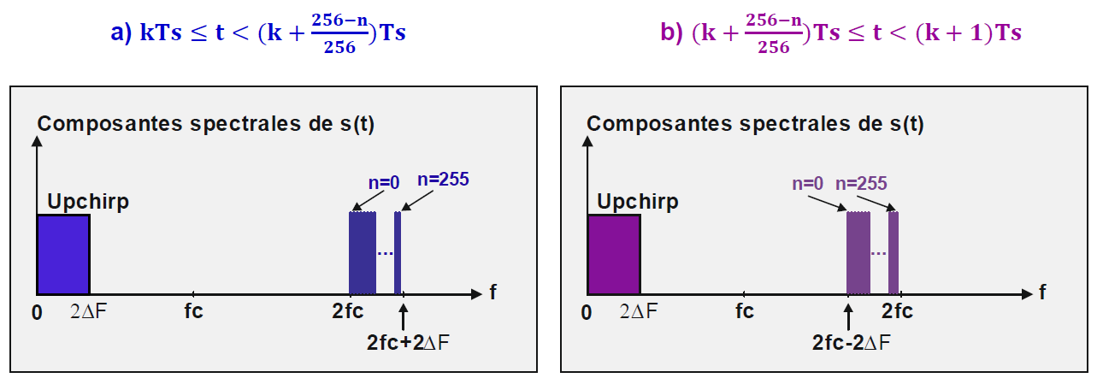
La démodulation LoRa par multiplication par un downchirp

Slide 114
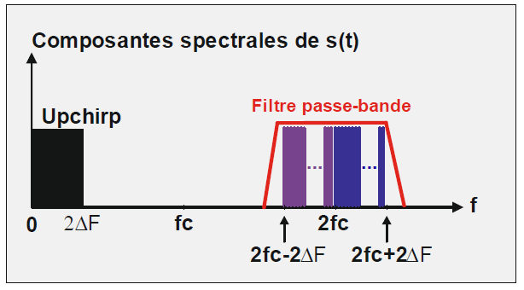




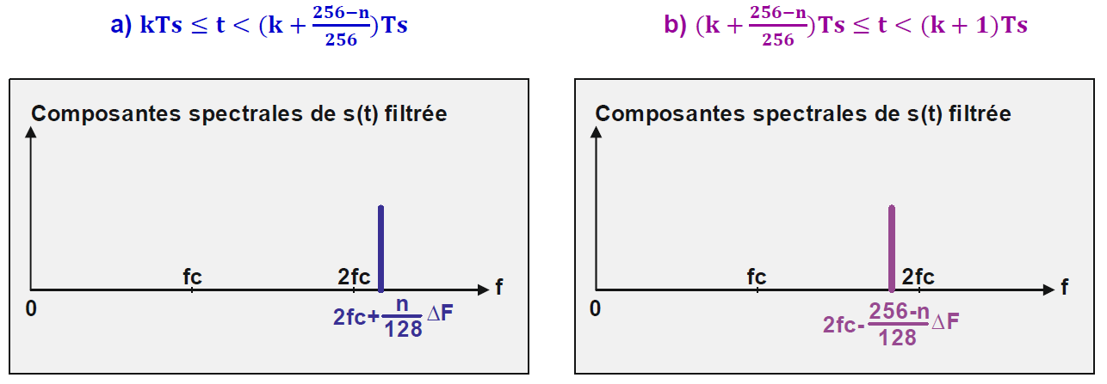
La démodulation LoRa par multiplication par un downchirp

